Slide 1
Prothèses et organes artificiels
Par Simon Duguay

Slide 2
Plan de la Présentation
Historique
Quelques définitions
Les biomatériaux
Les grandes catégories de biomatériaux
Le cas des hanches artificielles
Biomatériaux et problèmes cardiaques
Dilemmes éthiques
Idées d’activités à faire au secondaire

Slide 3
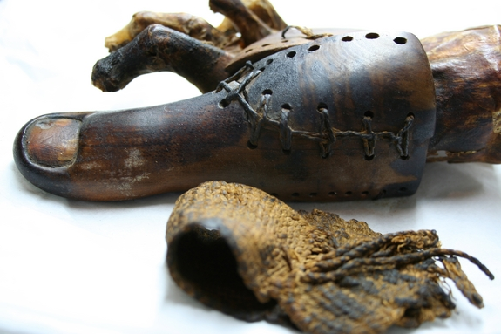
Historique
Plus vieille attelle: entre -2750 et -2625 en Égypte.
Plus vielle prothèse -1400 en Égypte.

Slide 4
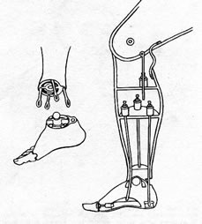
Historique (suite)
Renaissance
Beaucoup de progrès en sciences et en médecine.
1800: « Anglesey Leg » par James Potts.
1846: Ajout de cordes et de ressorts pour imiter les tendons. Par Dr Benjamin F. Palmer.
Les deux grandes guerres.

Slide 5
Première tentative de cœur artificiel
1957
Par Dr. Willem J. Kolff.
Implanté dans un chien.
Il survit 1h30.
Fait de Plastisol (Polychlorure de vinyl).
Fonctionnait à air comprimé.

Slide 6
Deuxième tentative de cœur artificiel
1982
Par William DeVires, MD.
Implanté dans un patient dont le cœur était détruit par les stéroïdes.
Il survit 112 jours.
Fait d’aluminium, de polyuréthane et de PVC.
Fonctionnait à air comprimé.

Slide 7
Quelques définitions
Prothèse: « Appareil, dispositif servant à remplacer un membre, une partie de membre amputé, ou un organe gravement atteint ou détruit. »
Petit Robert en ligne
Biomatériau: « Un matériau conçu pour interagir avec les systèmes biologiques. »
Conférence de consensus de Chester, 1986

Slide 8
Les biomatériaux
Biocompatibilité: le matériau ne doit pas être trop rejeté par l’hôte ou lui nuire.
Hémocompatibilité: Le matériau ne doit pas causer des thrombose (caillots sanguin).

Slide 9
Propriétés recherchées
Propriétés mécaniques (Durabilité, flexibilité)
Non toxique
Résistance à la stérilisation
Fait de surfaces irrégulières

Slide 10
Grandes catégories de biomatériaux
Métaux et alliages
Céramiques
Polymères
Matière d’origine naturelle
Composites

Slide 11
Métaux et alliages
Acier inoxydable et titane surtout utilisés.
Contraintes particulières:
Interactions avec les protéines
Sensibilité

Slide 12
Céramique
Zircone et alumine
Hydroxyapatite et phosphate tricalcique
Contraintes particulières:
Interactions avec les protéines
Biorésorbabilité
Calcification
$$ZrO_{2}$$
$$Al_{2}O_{3}$$
$$Ca_{5}(PO_{4})_{3}(OH)$$
$$Ca_{3}(PO_{4})_{2}$$

Slide 13
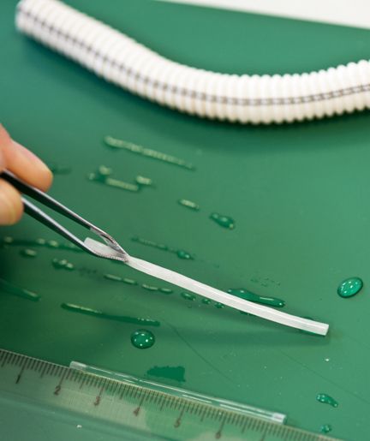
Polymères
Contraintes particulières:
Produits chimiques contenus à l’intérieur.
Manque d’informations sur les effets à long termes.
Stérilisation.

Slide 14
Polyéthyène
Température de fusion (Haute et basse densité)
Exemple d’utilisation: cathéter.
Poly (méthyl méthacrylate)
Transparent (Plexiglass)
Vitreux à température pièce
Exemple d’utilisation: lentilles de cornéennes
Polypropylène
Bonne résistance à la traction
Exemple d’utilisation: valves cardiaques
$$(−CH_{2}−CH_{2}−)_{n}$$
$${CO}_{2}CH_{3}$$
$$(−CH_{2}−C−)_{n}$$
$$CH_{3}$$
$$(−CH_{2}−CH−)_{n}$$
$$CH_{3}$$

Slide 15
Polytétrafluoéthylène
$$(−CF_{2}−CF_{2}−)_{n}$$
Téflon
Point de fusion à 327 °C
Exemple d’utilisation: prothèse artérielle
Problématique
Surface ayant très peu d’irrégularité.
Solutions:
Pulvérisation de peptides
Modification de la surface

Slide 16
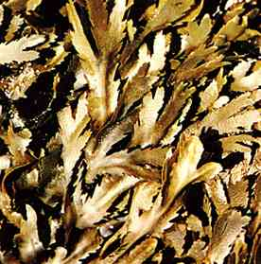
Matériaux d’origine naturelle
Tout ce qui vient d’être vivant
Les greffes (hétérogreffes, allogreffes et autogreffes)
Extraits de coquilles de crabe (chitine, polysaccharides)
Extraits d’algues (fucanes)
Polysaccharides
Cellulose
Corail
Collagène

Slide 17
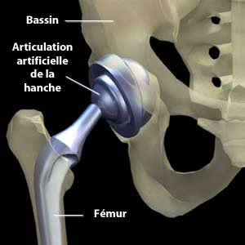
HANCHES
Types de hanches artificielles:
Métal/plastique
Métal/métal
Céramique/céramique
Céramique/plastique

Slide 18
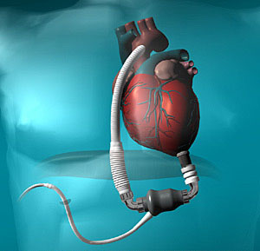
Dispositif d’assistance ventriculaire gauche
Pompe à l’extérieur du cœur qui diminue l’effort requis par celui-ci.
Taux de survie: 70%
Fait, entres autres, de Ti6Al4V.

Slide 19
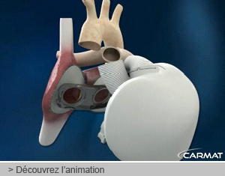
Cœur artificiel
Cœur CARMAT
Composition:
Polyuréthane
Péricarde bovin
Essais cliniques

Slide 20
Statistiques
En 2013, au Québec:
62 transplantations
46 personnes en attente au 31 décembre
Temps moyen d’attente: 335 jours
Taux de survie si transplantation: 91% sur 30 ans

Slide 21
Que faire en cas de problème cardiaque majeur?
Changer le cœur
Temps d’attente très problématique.
Espérer que le cœur reprenne ses fonctions.
25% de chances de reprises si assistance médicale.
Assistance médicale:
Problématique de la circulation extra-corporelle.

Slide 22
Dilemme éthique
Dispositif d’assistance ventriculaire gauche:
Coût de l’appareil: 138 000 $
Coût d’entretiens annuel: 52 000 à 60 000 $
Cœur CARMAT:
Coût de l’appareil: 234 000 $
Pour subvenir à 46 personnes:
Dispositif d’assistance ventriculaire gauche: 6 348 000$ + entretiens
CARMAT: 10 764 000$

Slide 23
Contextualisation au secondaire
Première et deuxième année du secondaire:
Dilatation thermique
Propriétés caractéristiques
Troisième année du secondaire:
Le corps humain
Propriétés mécaniques (Dureté, ductilité, etc.)
Quatrième année du secondaire
Ions
« Expliquer le choix d’un matériau en fonction de ses propriétés. » (Tiré du PFEQ)

Slide 24
Idées d’activités à faire au secondaire
Identifier le matériel idéal!
 | Module d’élasticité (GPa) | Limite d’élasticité (MPa) | Résistance à la traction (MPa) | Élongation à la rupture (%)
Alumine | 350 | - | 1 à 10 | -
$$TiAl_{6}V_{4}$$ | 120 | 830 | 900 | 18
Polyéthylène | ? | ? | ? | ?
PMMA | ? | ? | ? | ?
Os | 15 à 30 | 30 à 70 | 70 à 150 | 0 à 8
Cartilage | - | - | 7 à 15 | 20

Slide 25
Matériel didactique
http://www.bag.admin.ch/transplantation/00700/index.html?lang=fr

Slide 26
Médiagraphie
Uribe, J., Geringer, J., Forest, B., Gremillard, L., & Chevalier, J. (2016). Durées de vie de prothèses de hanche en biocéramiques soumises à des dégradations par chocs. Retrieved from https://www.academia.edu/14353710/Dur%C3%A9es_de_vie_de_proth%C3%A8ses_de_hanche_en_bioc%C3%A9ramiques_soumises_%C3%A0_des_d%C3%A9gradations_par_chocs
Hamza, S., Cherif, K., Pluvinage, G., Yahia, L., & Slimane, N. (2000). RECHERCHE DU BIOMATERIAU IDEAL EN ORTHOPEDIE. In Journées de Mécanique et d'Ingénierie. Sfax. Retrieved from https://www.academia.edu/3092298/Recherche_du_biomateriau_ideal_en_orthop%C3%A9die
Djebbi, H., Hamza, S., & Zouari, M. (2016). ÉTUDE ET CONCEPTION D’UN SIMULATEUR BIOMÉCANIQUE POUR LES PROTHÈSES DE HANCHE. In 5èmes Journées d'Etudes Techniques Les Sciences et les Technologies Mécaniques, Moteurs du Développement Durable dans les Secteurs des Energies renouvelables, des Transports et de la Santé. Marrakesh. Retrieved from https://www.academia.edu/3092605/Etude_et_conception_dun_simulateur_biom%C3%A9canique_pour_proth%C3%A8se_de_hanche
High Tech Prosthetics - Introduction. (2016). Biomed.brown.edu. Retrieved 7 April 2016, from http://biomed.brown.edu/Courses/BI108/2006-108websites/group07HighTechProsthetics/pages/intro.htm
http://www.livescience.com/23642-prosthetic-toes-egypt.html (Image) (accédé le 6 avril 2016)
Oakes, E. (2002). A to Z of STS scientists. New York: Facts On File.
Kolff. (non spécifié). Web.stanford.edu. Retrieved 7 April 2016, from http://web.stanford.edu/dept/HPS/transplant/html/kolff.html
Cohn, W., Timms, D., & Frazier, O. (2015). Total artificial hearts: past, present, and future. Nat Rev Cardiol, 12(10), 609-617. http://dx.doi.org/10.1038/nrcardio.2015.79
Owens-Liston, P. (2012). The First Artificial Heart, 30 Years Later. HealthFeed, University of Utah. Retrieved 7 April 2016, from http://healthcare.utah.edu/healthfeed/postings/2012/12/120212ArtificialHeart30YearsLater.php
Rosier, F. (1997). La longue marche vers le coeur artificiel. La Recherche, 297, 72. Retrieved from http://www.larecherche.fr/savoirs/autre/longue-marche-coeur-artificiel-01-04-1997-87611
Baldwin, R., Radocancevic, B., Ducan, J., Wampler, R., & Frazier, O. (1992). Management of Patients Supported on the Hemopump® Cardiac Assist System. Texas Hean Institutejournal. http://dx.doi.org/http://www.ncbi.nlm.nih.gov/pmc/articles/PMC326258/pdf/thij00045-0018.pdf
Circulation sanguine et apport de dioxygène aux muscles. Retrieved 7 April 2016, from http://extranet.editis.com/it-yonixweb/images/500/art/doc/d/d1dbb9688ce4959f393830353337313434333730.pdf
Thoratec HeartMate II LVAS - Texas Heart Institute - Heart Assist Devices. (2010). Texasheart.org. Retrieved 7 April 2016, from http://www.texasheart.org/Research/Devices/thoratec_heartmateii.cfm
SUMMARY OF SAFETY AND EFFECTIVENESS DATA. FDA. Retrieved 7 April 2016, from http://www.accessdata.fda.gov/cdrh_docs/pdf6/P060040b.pdf
Lemieux, V. (2003). Le système de santé au Québec. [Sainte-Foy, Québec]: Presses de l'Université Laval.
Enjeu économique. Carmatsa.com. Retrieved 7 April 2016, from http://www.carmatsa.com/fr/coeur-carmat/linsuffisance-cardiaque/enjeu-economique
Latrémouille C, Duveau D, Cholley B, Zilberstein L, Belbis G, Boughenou M-F et al. Animal studies with the Carmat bioprosthetic total artificial heart. Eur J Cardiothorac Surg 2015;47:e172–e9.
La valve aortique Carpentier-Edwards PERIMOUNT Magna Ease . (2016).Edwards.com. Retrieved 7 April 2016, from http://www.edwards.com/fr/products/heartvalves/pages/magnaease.aspx
Statistiques officielles 2014 (2013). Transplant Québec. Retrieved 7 April 2016, from http://www.transplantquebec.ca/sites/default/files/statistiques_2013_2.pdf
Jean-Louis Pariente LB, Pierre Conort. Chapitre III : Biomatériaux, Biomatériels et Biocompatibilité. Progrès en Urologie, 2005. p. 887-890.
Notes de cours, Chimie des matériaux (2016). Gérard Charlet.
La valve aortique Carpentier-Edwards PERIMOUNT Magna Ease. (2016). Edwards.com. Retrieved 7 April 2016, from http://www.edwards.com/fr/products/heartvalves/pages/magnaease.aspx
Sedel, L., & Janot, C. BIOMATÉRIAUX. Retrieved from http://averousl.free.fr/fichiers/Bio-materiaux%20(Fr).pdf
La transplantation cardiaque est sécuritaire et efficace : une étude canadienne sur 30 ans détermine que les taux de survie sont actuellement de près de 90 % - - Fondation des maladies du cœur et de l'AVC . (2011).heartandstroke.ca. Retrieved 7 April 2016, from http://www.fmcoeur.com/site/apps/nlnet/content2.aspx?c=ntJXJ8MMIqE&b=7799797&ct=1130
Schmidt, R., & Künzi, L. (1999). Comportement des matériaux dans les milieux biologiques. Lausanne: Presses polytechniques et universitaires romandes.
Image: http://qcfr.healthierchoices.ca/TestsAndProcedures_details.aspx?TP_id=10&Type=1 (Retrouvé le 6 avril 2016)
Image: http://du-muscle-a-la-prothese.e-monsite.com/pages/3eme-partie-de-la-marche-a-la-course-exemple-de-l-handisport/a-qu-est-ce-qu-une-prothese-handisport.html (Trouvé le 4 avril 2016)
Image: http://www.inserm.fr/thematiques/technologies-pour-la-sante/dossiers-d-information/biomateriaux/reparer-les-vaisseaux-bio-ingenierie-cardiovasculaire (trouvé le 6 avril 2016)
Programme de formation de l’école québéquoise. MELS.

